Slide 1
TCP
발표자- JiYong Kim

Slide 2
목차
TCP의 신뢰성
TCP의 흐름 제어

Slide 3
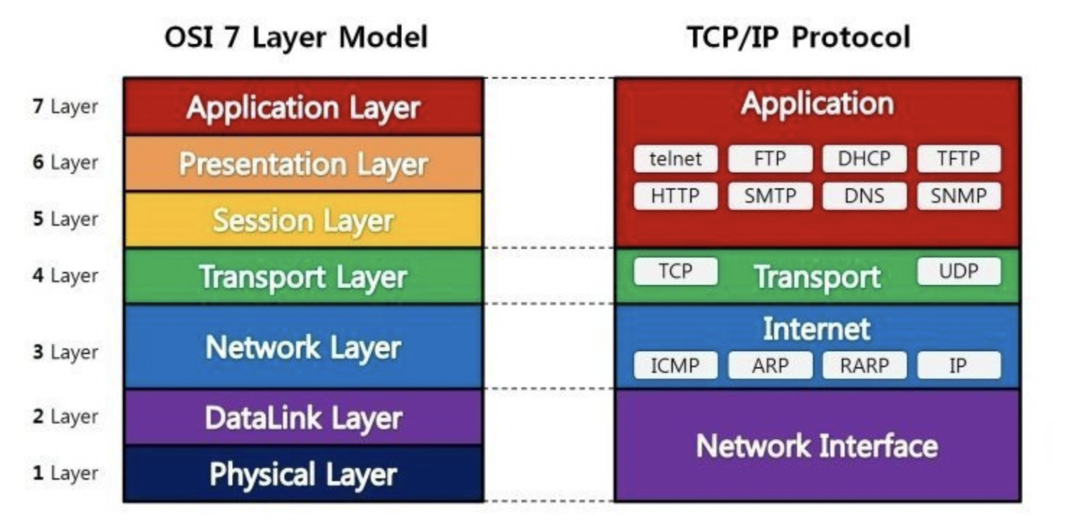

Slide 4
<신뢰적인 데이터 전달 서비스이기 위해 보장되어야 하는 것>
프로세스가 자신이 수신 버퍼로부터 읽은 데이터 스트림이 손실이나 중복이 없어야 한다.
프로세스가 자신이 수신 버퍼로부터 읽은 데이터 스트림이 손상되지 않아야 한다
프로세스가 자신이 수신 버퍼로부터 읽은 데이터 스트림의 순서가 유지되어야 한다.

Slide 5
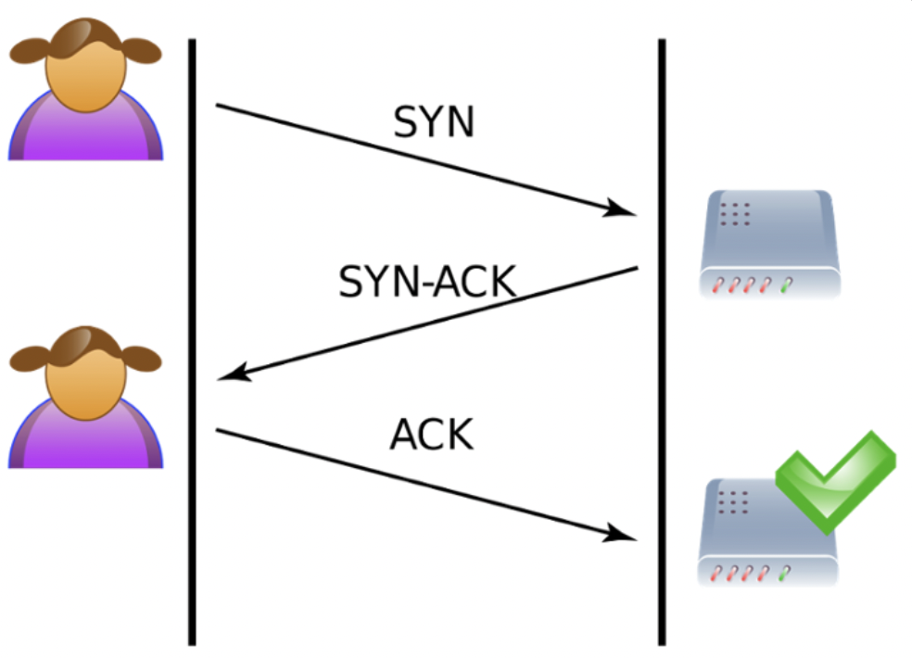
프로세스가 자신이 수신 버퍼로부터 읽은 데이터 스트림이 손실이나 중복이 없어야 한다.

Slide 6


프로세스가 자신이 수신 버퍼로부터 읽은 데이터 스트림이 손실이나 중복이 없어야 한다.
X
<타이머 이용>

Slide 7
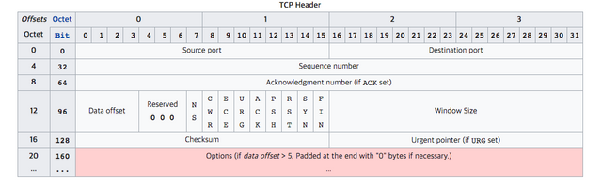
프로세스가 자신이 수신 버퍼로부터 읽은 데이터 스트림이 손상되지 않아야 한다

Slide 8
프로세스가 자신이 수신 버퍼로부터 읽은 데이터 스트림의 순서가 유지되어야 한다.

Slide 9


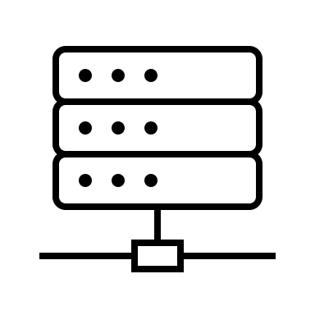
흐름 제어
수신측
송신측
<수신 버퍼>

Slide 10
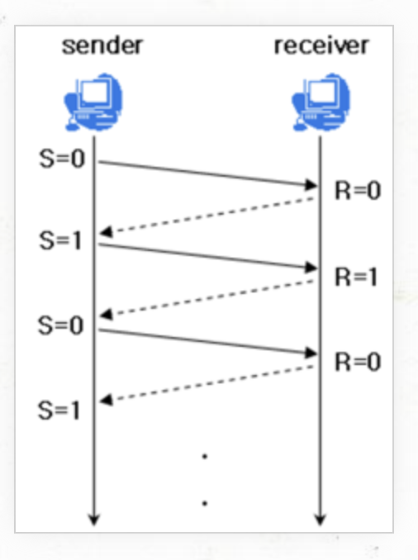
1) STOP & Wait
송신측

Slide 11
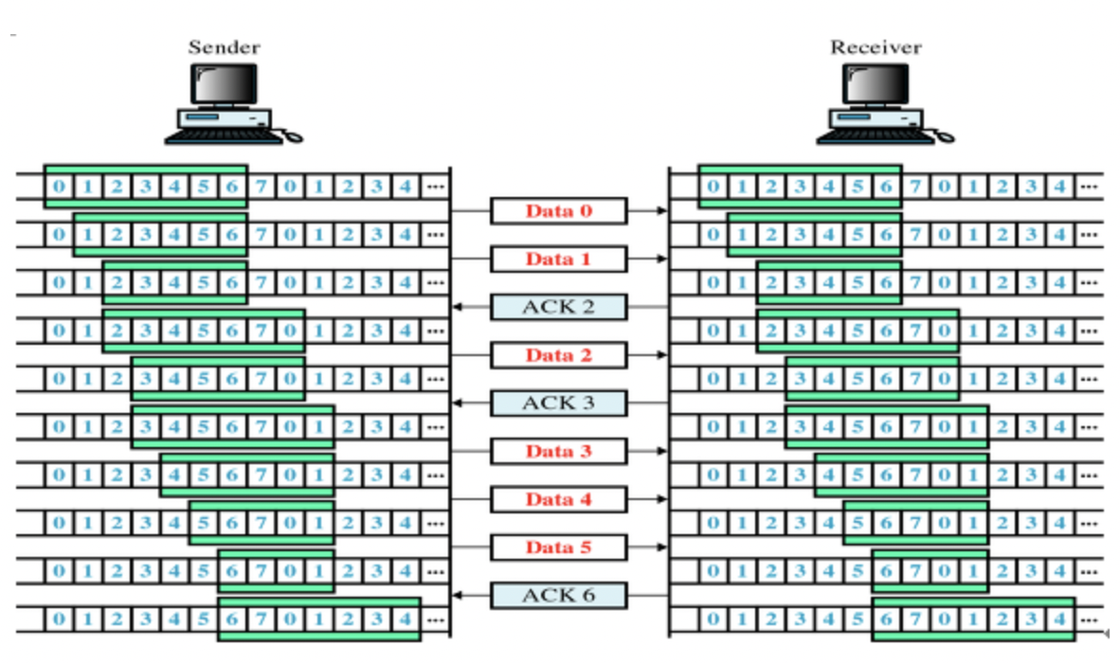
1) Sliding-Window
송신측

Slide 12
이상으로 발표 마치겠습니다. 감사합니다.

